Slide 1


CHIP
基于Huber回归和措施分级分类编码的新冠肺炎趋势预测模型
团 队：不知叫啥队
汇报人：刘奕鑫

Slide 2
团队简介
刘奕鑫
华南理工大学
本科三年级
2020CCF-BDCI-面向数据安全治理的数据内容智能发现与分级分类（进行中…）
6st

Slide 3
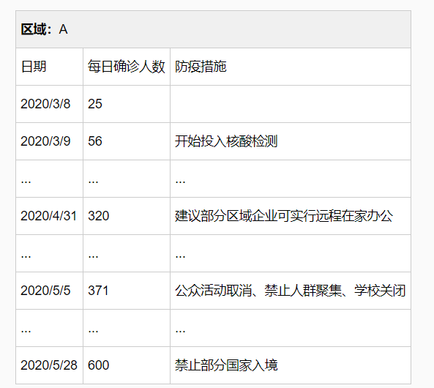
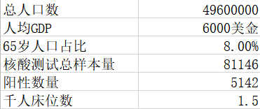
任务说明
任务描述
在三个真实的典型区域，根据
区域防疫措施时序新闻
区域属性等特征
历史每日新冠确诊人数
预测
三个区域在未来7天的每日新增确诊数

Slide 4
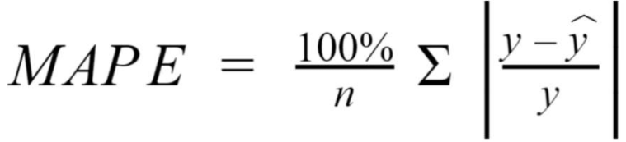
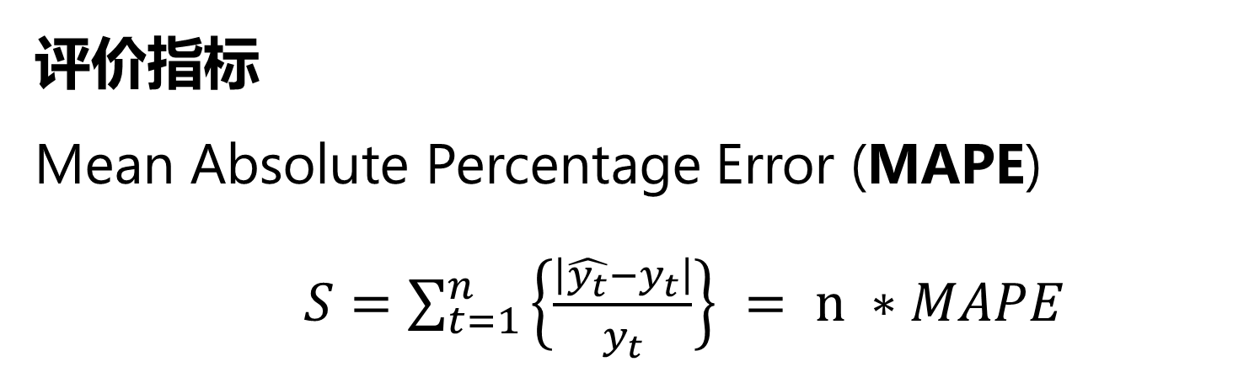
任务说明
评价指标
Mean Absolute Percentage Error (MAPE)
$S=\sum_{t=1}^{n}{\left\{\frac{\left|\hat{y_{t}}−y_{t}\right|}{y_{t}}\right\} = n ∗MAPE}$

Slide 5
整体方案设计
措施时序特征
源数据
预处理与特征工程
时间特征
模型筛选与构建
预测结果
确诊时序特征

Slide 6
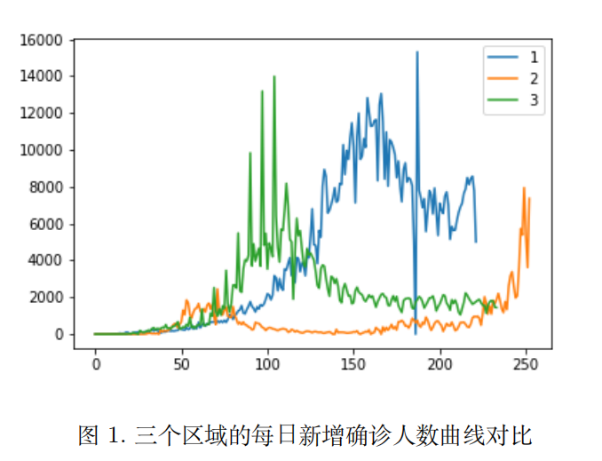
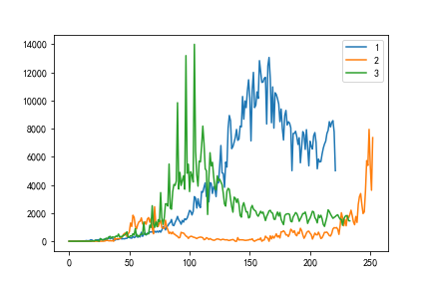
数据预处理
异常数据：区域 1 在9月8日确诊人数为0人，而在9月9日为15318人。
可能原因：原始数据统计出现了问题
处理方法：对这两天的数据进行了平均处理，两天确诊人数设置为他们的平均值

Slide 7
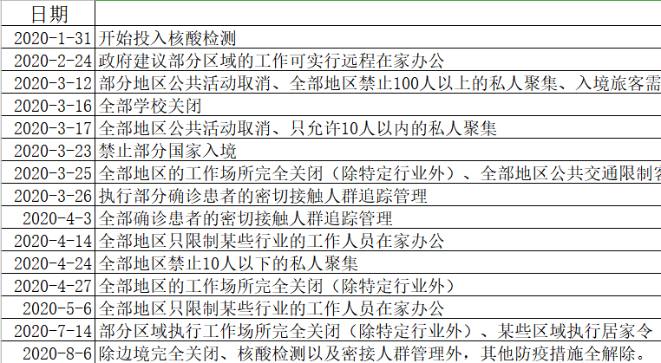
特征工程
措施特征
如何对文本类型的防控措施时序数据进行特征编码？

Slide 8
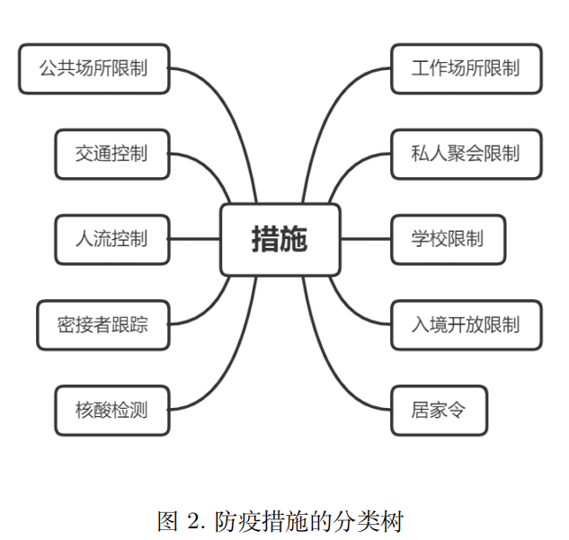
特征工程
防控措施编码解决方法：分级分类
10个类别
将措施划分为工作场所限制、私人聚会限制…公共场所限制在内的10个类别。
4个级别
每个类一共有 4 级（无、弱、中、强）代表对应类别的措施力度，无代表该措施没有展开或者已经解除，弱到强代表该措施的力度逐渐增大。
力度归类
· 将含有“建议”字样的数据都归入弱力度的范畴
· 将含有“部分区域”、“特定”等字样的划到中等力度
· 而将含有“更严格”、“全部地区”等字样的措施划分到强力度。
[1] https://www.kaggle.com/frlemarchand/covid-19-forecasting-with-an-rnn

Slide 9
特征工程
其他特征
区域属性特征：我们对三个地区的数据分别进行拟合，这部分特征被我们舍弃
确诊时序特征：我们采用 14 天作为滑动窗口长度，每一条训练数据包括该天前 14 天内的所有历史确诊人数。
日期特征：在日期特征上，我们对将月份、日都单独地作为了一个类别特征，并将时间顺序的编号也做为了一个数值特征。

Slide 10
特征总结
训练数据
主要特征
训练数据类别 | 数量(条)
区域1 | 215
区域2 | 246
区域3 | 227
总计 | 698
类别 | 特征 | 说明
时间特征(x3) | day_count | 日期的编号
 | month | 月份
 | day | 天
措施特征(x10) | nat_level | 当前核酸检测措施等级
 | school_level | 当前学校限制等级
 | … | …
 | traffic_control_level | 当前交通控制等级
历史确诊时序特征(x14) | Lag_1 | 前1天确诊人数
 | Lag_2 | 前2天确诊人数
 | … | …
 | Lag_14 | 前14天确诊人数
测试数据
测试数据类别 | 数量(条)
区域1 | 7
区域2 | 7
区域3 | 7
总计 | 21
设样本的数目为 N, 则我们的输入维度为 (N, 27)
Note:留出最后7天作为本地测试数据

Slide 11
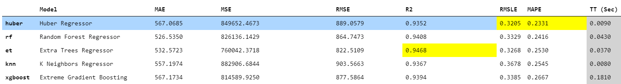
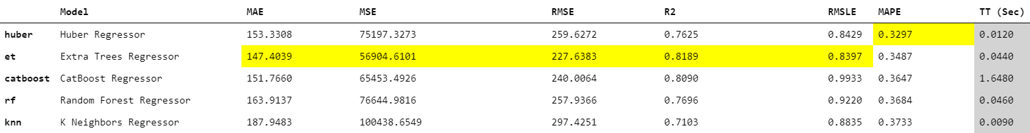
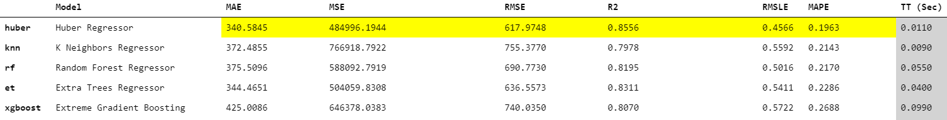
模型筛选
在三个区域的训练数据上进行了10折交叉验证，筛选出了每个区域MAPE指标下TOP5的模型
区域1
区域2
区域3

Slide 12
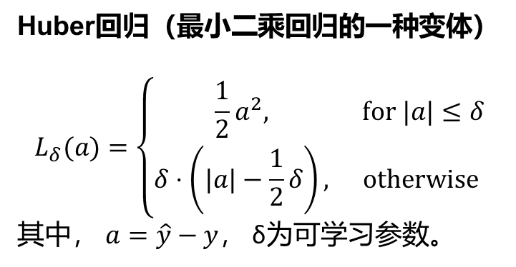
Huber回归
Huber回归（最小二乘回归的一种变体）
$$L_{δ}(a)=\left\{\begin{matrix}\frac{1}{2}a^{2}, & \text{for} |a|≤δ \\ δ⋅\left(|a|−\frac{1}{2}δ\right), & \text{otherwise} \end{matrix}\right.$$
其中， $a=\hat{y}−y$， δ为可学习参数。
解释：
当预测偏差小于 δ 时，它采用平方误差, 当预测偏差大于 δ 时，采用的线性误差。
优点：
能够比较好地降低模型对异常值的敏感度

Slide 13
最终模型
日期特征
Date_feature
在测试集上，模型集成和融合效果都没有精调的单Huber模型表现地好
措施特征
Action_level
Huber
Regressor
预测结果
确诊特征
Confirm_lag

Slide 14
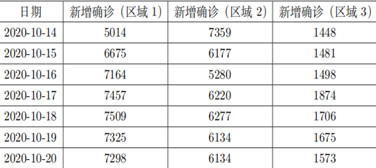
模型效果
地域 | 本地测试集MAPE
区域1 | 0.1729
区域2 | 0.2423
区域3 | 0.1039
总计(平均) | 0.1730
线上测试集得分（换算区域平均MAPE）：0.2061

Slide 15
还有什么能做？
1
针对措施文本时序数据的自动特征提取模型
2
补充更多数据
3
更细致的特征工程

Slide 16
THANKS
团 队：不知叫啥队
汇报人：刘奕鑫

